Slide 1
第五章 三角函数
5.4.2 正弦函数、余弦函数的性质
第三课时
人教2019版必修第一册

Slide 2
复习回忆，回答问题
思考并完成以下问题，对于正弦（余弦）函数
1. 周期函数、周期、最小正周期等的含义？
2. 怎样判断三角函数的奇偶性？
3. 通过正弦曲线和余弦曲线得到正弦函数、余弦函数的单调性？
4. 通过正弦曲线和余弦曲线得到正弦函数、余弦函数的最值？

Slide 3
知识清单
1.函数的周期性
(1)对于函数f(x),如果存在一个 ,使得当x取定义域内的 值时,都有 ,那么函数f(x)就叫做周期函数, 叫做这个函数的周期.
(2)如果在周期函数f(x)的所有周期中存在一个 ,那么这个
就叫做f(x)的最小正周期.
(3)记f(x)=sin x,则由sin(2kπ+x)=sin x(k∈Z),得f(x+2kπ)=f(x)对于每一个非零常数2kπ(k∈Z)都成立,余弦函数同理也是这样,所以正弦函数、余弦函数都是周期函数,
都是它们的周期,最小正周期为 .
非零常数T
每一个
f(x+T)=f(x)
非零常数T
最小的正数
最小正数
2kπ(k∈Z且k≠0)
2π

Slide 4
探究1:是不是所有的周期函数都有最小正周期?
提示:并非所有周期函数都有最小正周期.例如,对于常数函数f(x)=c(c为常数,x∈R),所有非零实数T都是它的周期,最小正数不存在,所以常数函数没有最小正周期.
2.正、余弦函数的性质

Slide 5
R
R
[-1,1]
[-1,1]
2π
2π
奇
偶
递增
递增
递减
递减

Slide 6
2kπ(k∈Z)
2kπ+π(k∈Z)
探究2:正弦函数(余弦函数)是不是定义域上的单调函数?
提示:正弦函数(余弦函数)在其定义域上不是单调函数.
探究3:正弦曲线(余弦曲线)的对称中心一定是正弦曲线(余弦曲线)与x轴的交点吗?
提示:是.

Slide 7
小试牛刀

Slide 12
题型分析 举一反三
题型一 正、余弦函数的周期性
【例1】 求下列三角函数的最小正周期:
(1)y=3cos x,x∈R; (2)y=sin 2x,x∈R;

Slide 13
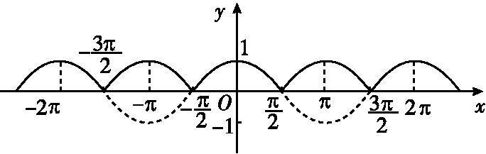
解析:(1)因为3cos(x+2π)=3cos x,所以由周期函数的定义知,y=3cos x的最小正周期为2π.
(2)因为sin2(x+π)=sin(2x+2π)=sin2x,所以由周期函数的定义知,y=sin2x的最小正周期为π.
(4)y=|cos x|的图象如图(实线部分)所示.
由图象可知,y=|cos x|的最小正周期为π.

Slide 14
解题方法（求函数最小正周期的常用方法）

Slide 15
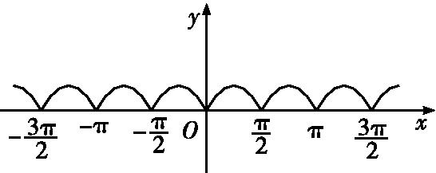
B
(2)函数y=|sin 2x|(x∈R)的最小正周期为 .

Slide 16
题型二 正、余弦函数的奇偶性

Slide 17
(3)显然x∈R,f(-x)=sin |-x|=sin |x|=f(x),
所以函数f(x)=sin |x|是偶函数.

Slide 18
解题方法（判断函数奇偶性的方法）
判断函数奇偶性的方法
(1)利用定义判断一个函数f(x)的奇偶性,要考虑两方面:①函数的定义域是否关于原点对称;②f(-x)与f(x)的关系;
(2)判断函数的奇偶性常用方法是:①定义法;②图象法.

Slide 21
题型三 正、余弦函数的单调性

Slide 22
解题方法（求单调区间的步骤）

Slide 25
题型四 正弦函数、余弦函数单调性的应用
【例4】 比较下列各组中函数值的大小：

Slide 27
解题方法（比较两个三角函数值的大小）

Slide 29
题型五 正、余弦函数的值域与最值问题
(2)y=cos²x-4cos x+5.

Slide 30
解析:(2)y=cos²x-4cos x+5,令t=cos x,
则-1≤t≤1.
y=t²-4t+5=(,
当t=-1时,函数取得t-2)²+1最大值10;
t=1时,函数取得最小值2,所以函数的值域为[2,10].

Slide 31
解题方法（三角函数的值域问题解题思路）

Slide 32
1. 函数y=2cos²x+5sin x-4的值域为 .

Slide 34
亲：回忆本节课你有什么收获？

Slide 35
课后作业
课本：P214第10、12、16、17题
预习:书本P209--212
练习册:P100--102

Slide 36
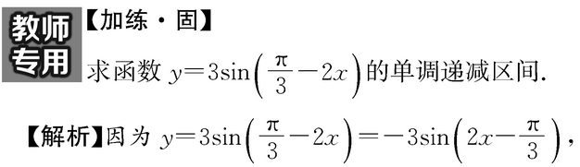
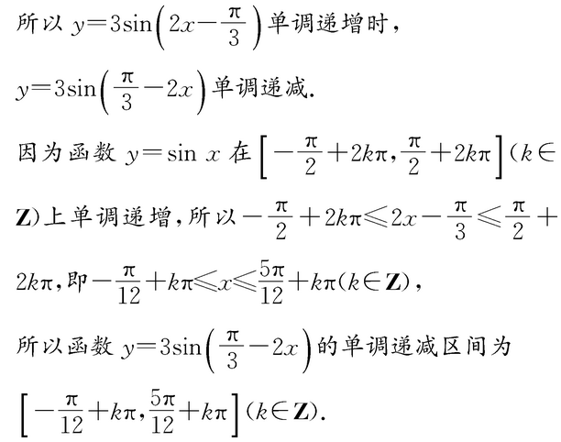

Slide 37
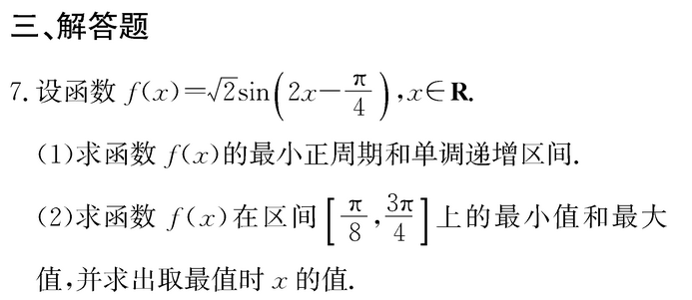
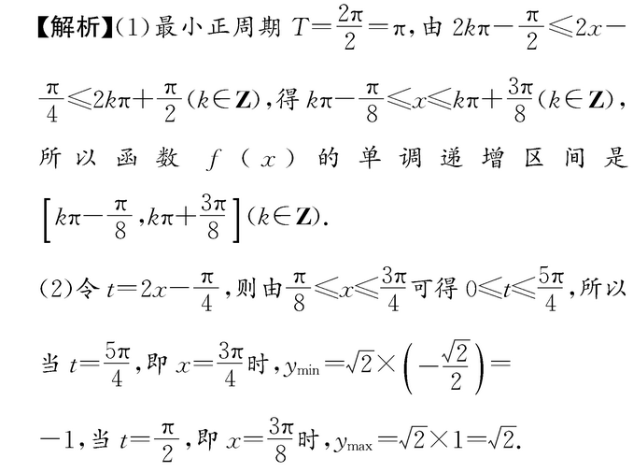

Slide 38
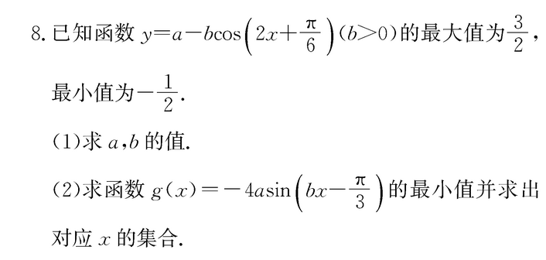
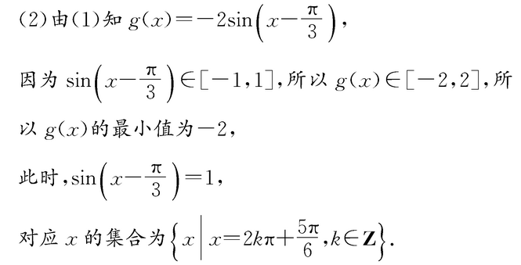
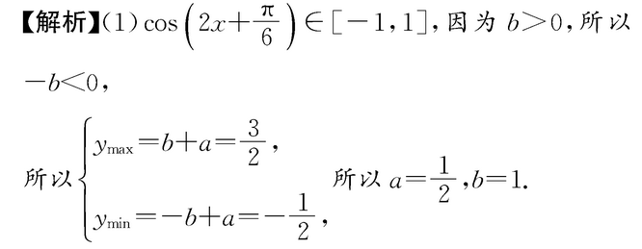

Slide 39
